Slide 1
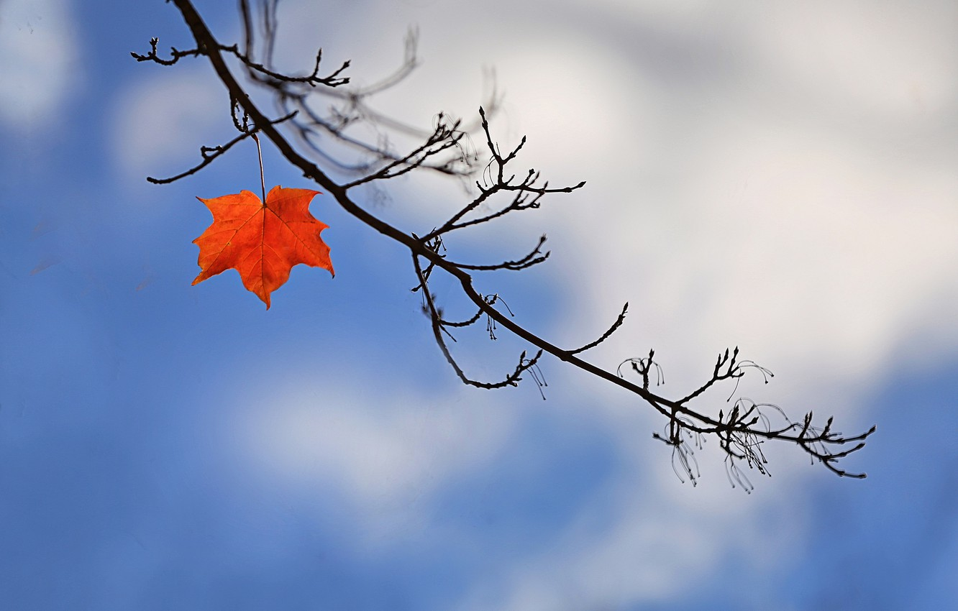
Обучающее подробное изложение текста Василия Пескова
«Последний лист осени» (6 класс)
6 класс

Slide 2

Задачи:
познакомиться с исходным текстом;
поработать с незнакомыми словами;
провести выборочный анализ текста по плану;
отобрать содержательный материал и языковые средства для создания собственного текста;
написать подробное изложение прочитанного текста.

Slide 3
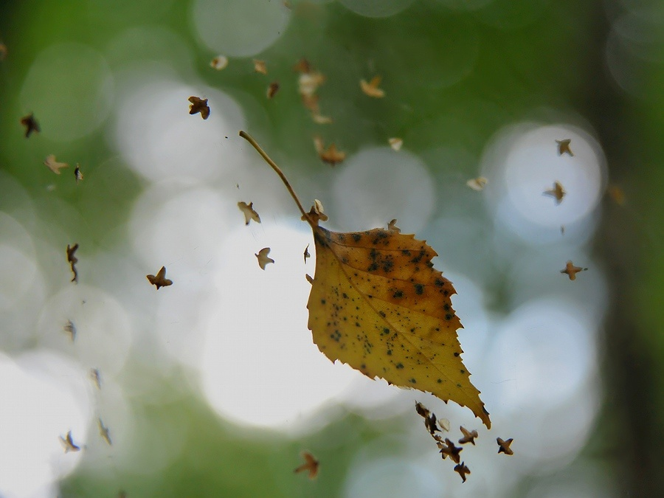
Читаем текст
После медного звона погожей осени наступает пора ожиданий холодов. Если сверкнули звезды – быть завтра морозу. А чаще нет ни солнца, ни звезд…
«Сегодня – завтра, сегодня – завтра» - падают в светлую лужицу капли с рябины. Сегодня-завтра все забелеет. Каждый след будет виден. А пока жухнет одеяло из листьев. Россыпью гвоздей лежат в лужице колючки от елок. Только кукушкин лен бодро зеленеет в березняке. Простились птицы с уснувшим, оцепеневшим лесом. Только дрозды, увлеченные пиром, снуют на рябине. Но тут же, на ветке, зваными гостями сидят свиристели и снегири – вестники белых узоров.

Slide 4
Читаем текст
Заяц готов зимовать. Давно уже приобрел он белые шаровары. А на этой неделе лесные портняжки сшили ему и белую куртку. Однако поспешил заяц одеться – зима застряла где-то в лесах вологодских. Сидит заяц белым сугробцем на виду у всего света. Крепко сидит зайчишка. В трех шагах пройдешь – сидит. Напружинился, глазом шаги провожает. Не задержался, не хрустнуло под ногой – так и не вскочит…
На облетевшей березе дрожит последний листок. Ветер шевелит потемневшие ветки. Лист вздрагивает, но остается висеть… А когда все утихает, вдруг сам по себе листок отрывается, тихо по невидимой горке скользит и желтой монеткой ложится в зеленую шапку кукушкина льна. Последний лист осени…
(По В.Пескову)

Slide 5
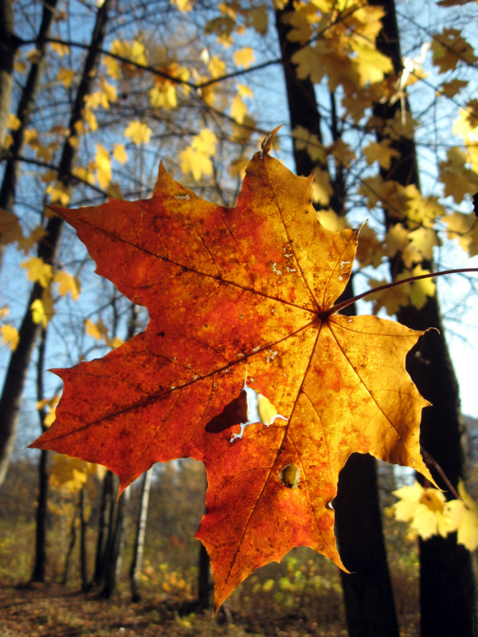
Работа с микротемами
Читаем текст по микротемам.
Составляем план текста

Slide 6
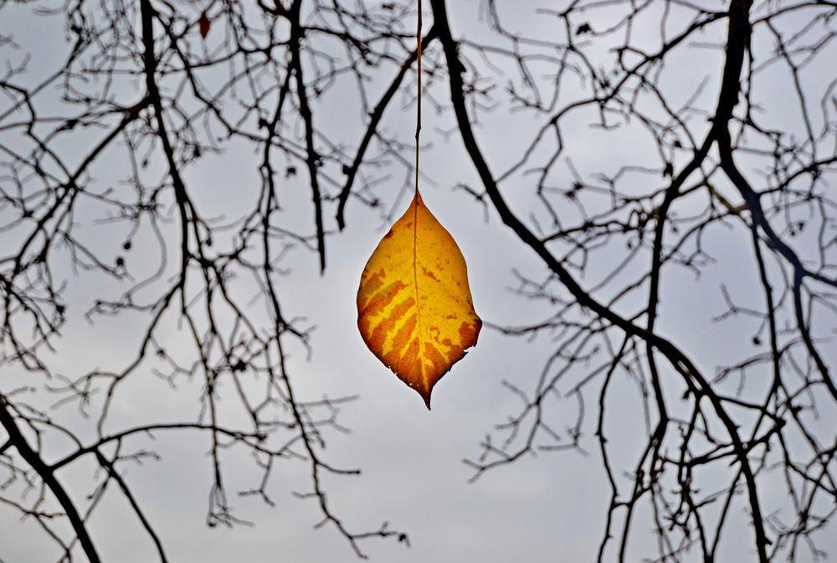
Микротема №1
После медного звона погожей осени наступает пора ожиданий холодов. Если сверкнули звезды – быть завтра морозу. А чаще нет ни солнца, ни звезд…

Slide 7
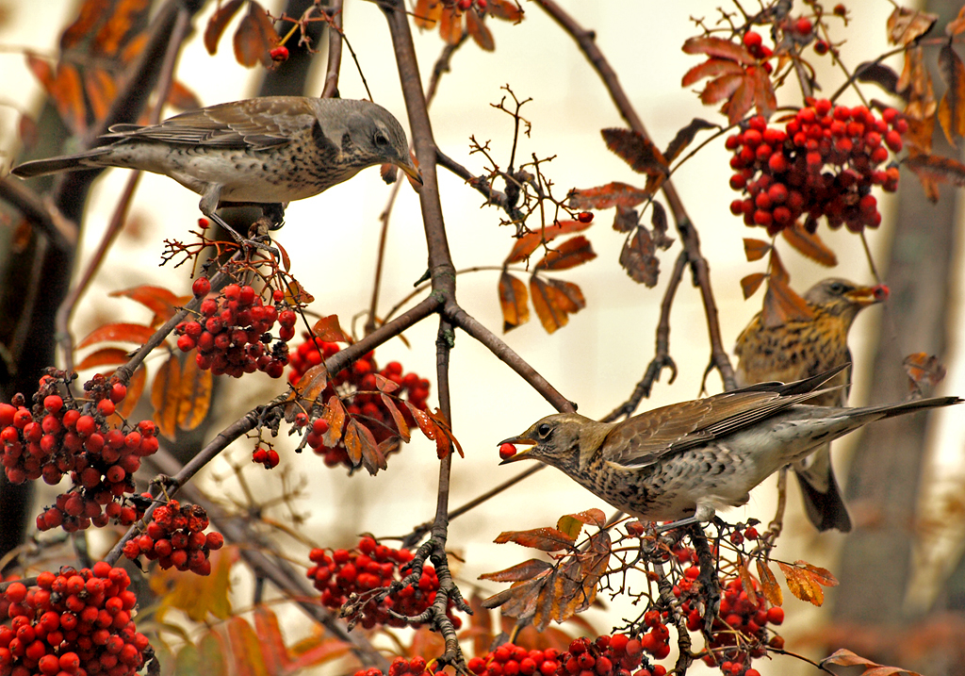
Микротема №2
«Сегодня – завтра, сегодня – завтра» - падают в светлую лужицу капли с рябины. Сегодня-завтра все забелеет. Каждый след будет виден. А пока жухнет одеяло из листьев. Россыпью гвоздей лежат в лужице колючки от елок. Только кукушкин лен бодро зеленеет в березняке. Простились птицы с уснувшим, оцепеневшим лесом. Только дрозды, увлеченные пиром, снуют на рябине. Но тут же, на ветке, зваными гостями сидят свиристели и снегири – вестники белых узоров.

Slide 8
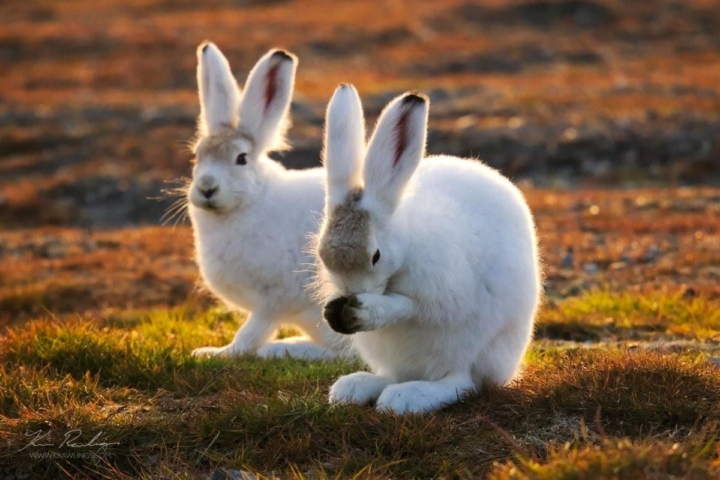
Микротема №3
Заяц готов зимовать. Давно уже приобрел он белые шаровары. А на этой неделе лесные портняжки сшили ему и белую куртку. Однако поспешил заяц одеться – зима застряла где-то в лесах вологодских. Сидит заяц белым сугробцем на виду у всего света. Крепко сидит зайчишка. В трех шагах пройдешь – сидит. Напружинился, глазом шаги провожает. Не задержался, не хрустнуло под ногой – так и не вскочит…

Slide 9
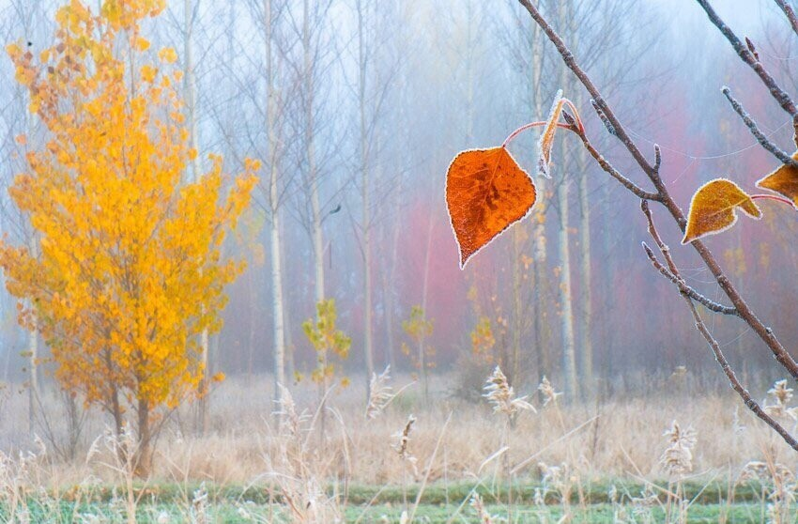
Микротема №4
На облетевшей березе дрожит последний листок. Ветер шевелит потемневшие ветки. Лист вздрагивает, но остается висеть… А когда все утихает, вдруг сам по себе листок отрывается, тихо по невидимой горке скользит и желтой монеткой ложится в зеленую шапку кукушкина льна. Последний лист осени…

Slide 10
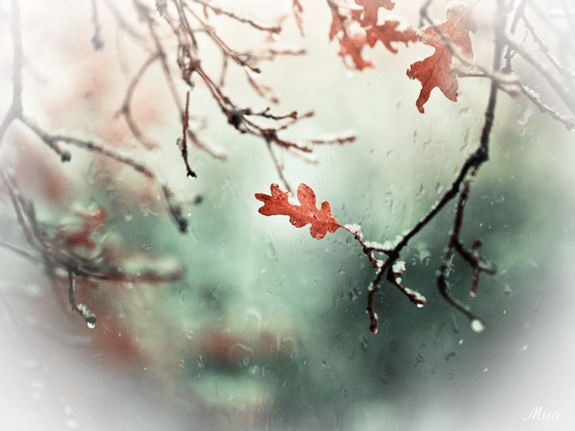
Примерный план текста
Пора ожиданий холодов.
Птицы поздней осенью.
Заяц готов зимовать.
Последний лист осени.

Slide 11
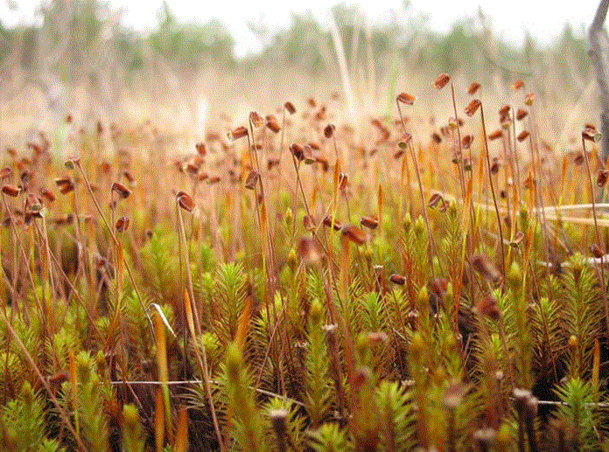
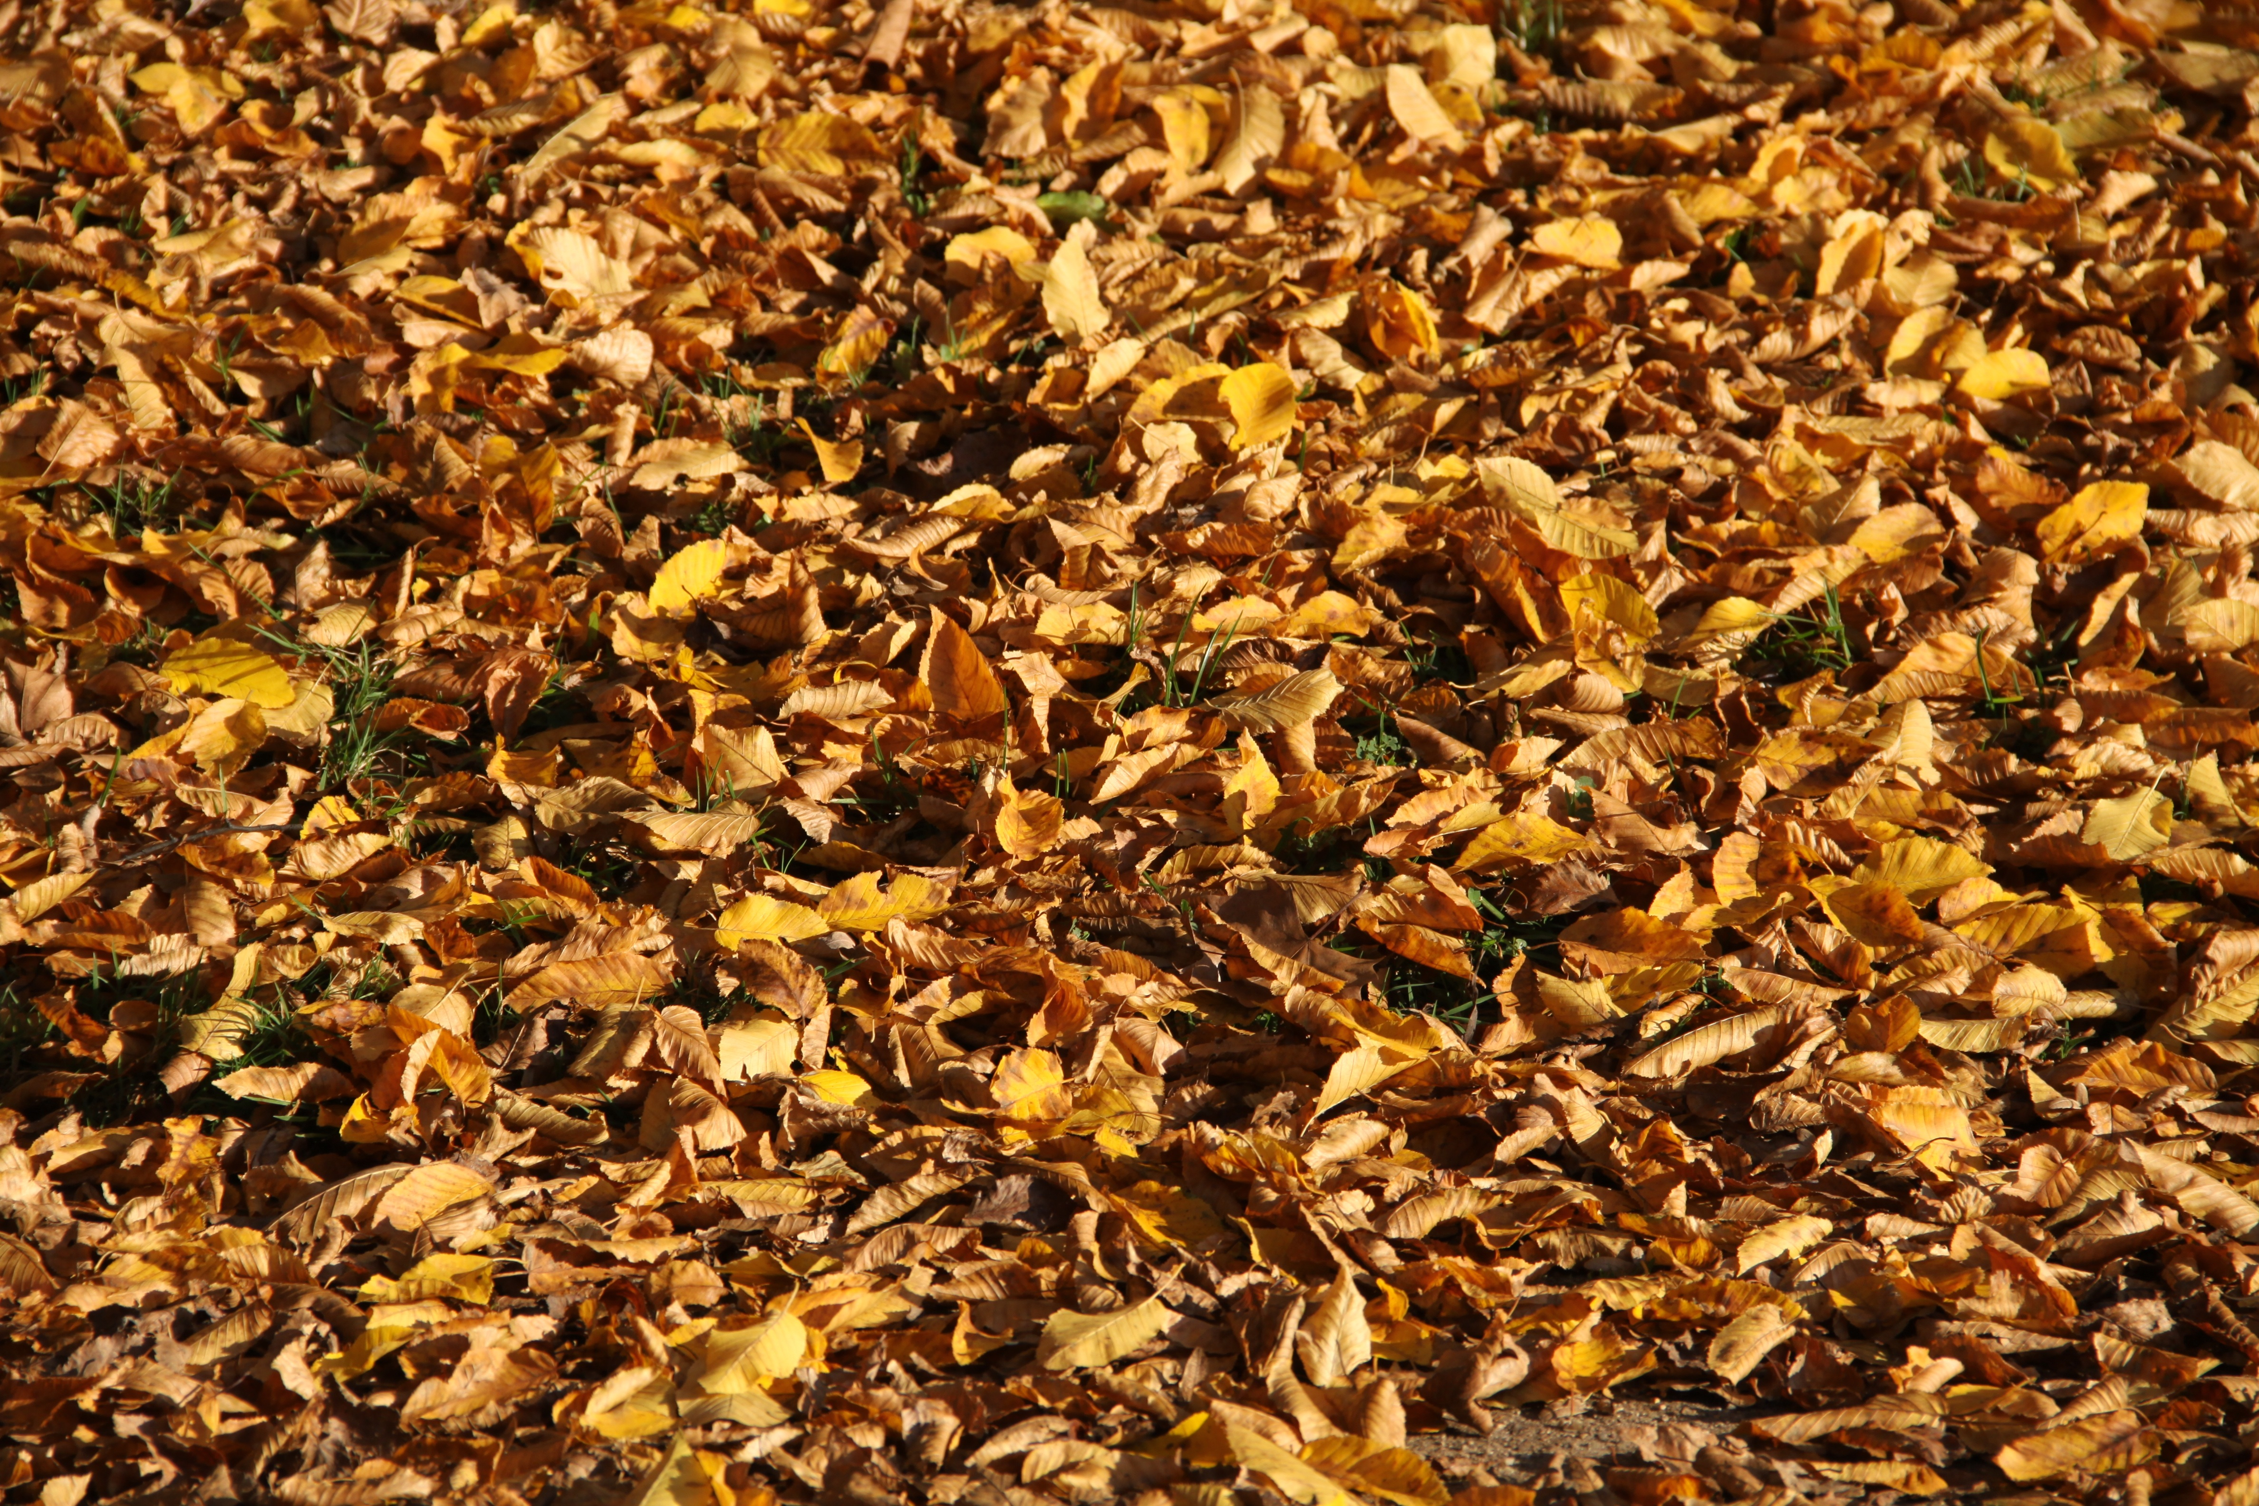
Словарная работа
Погожая (осень) – тёплая
Жухнут (листья) – сохнут и сворачиваются
Россыпью (лежат) – беспорядочно разбросаны.
Кукушкин лён – мох, растущий в сырых лесах, на болотах.

Slide 12
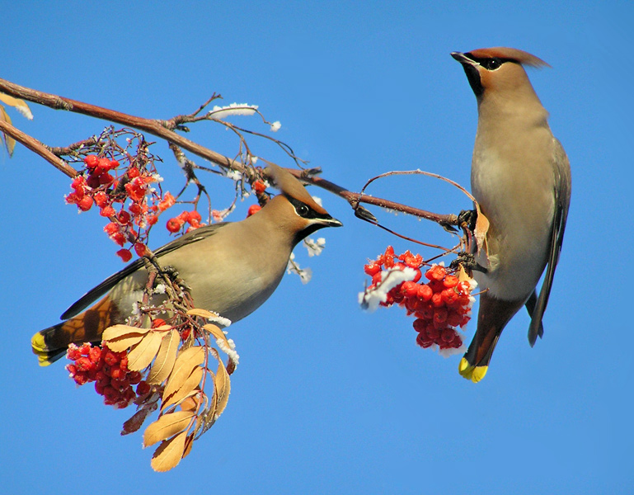
Словарная работа
Оцепеневший (лес) – застывший в молчании, в тишине.
Снуют (дрозды) – бесцельно бегают.
Званые гости – ожидаемые и желанные.
Свиристели – певчие птицы с хохолком.
Снегири – певчие птицы с красной грудкой.

Slide 13
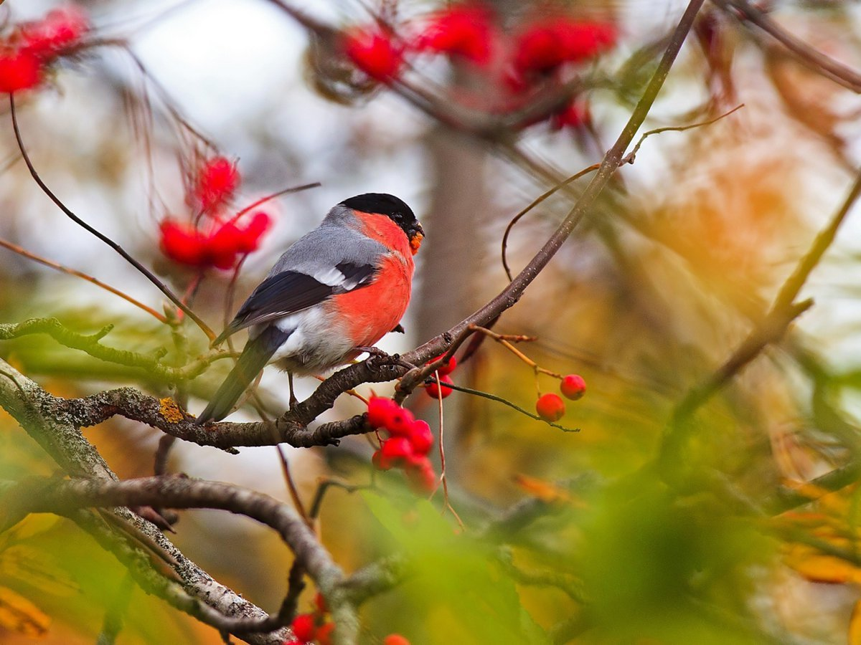
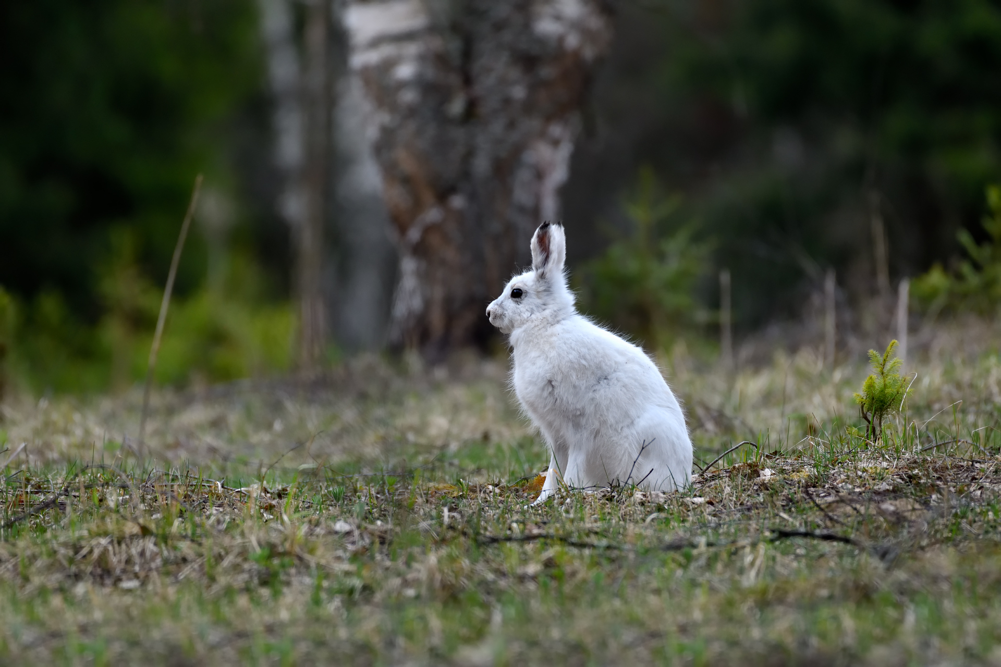
Словарная работа
Вестники – те, кто предвещает, знаменует наступление чего-либо.
Шаровары – широкие штаны с резинкой внизу.
Портняжки – портные, мастера, шьющие одежду.
Напружинился – собрался, приготовился.
Вологодские (леса) – находящиеся в Вологодской области.

Slide 14
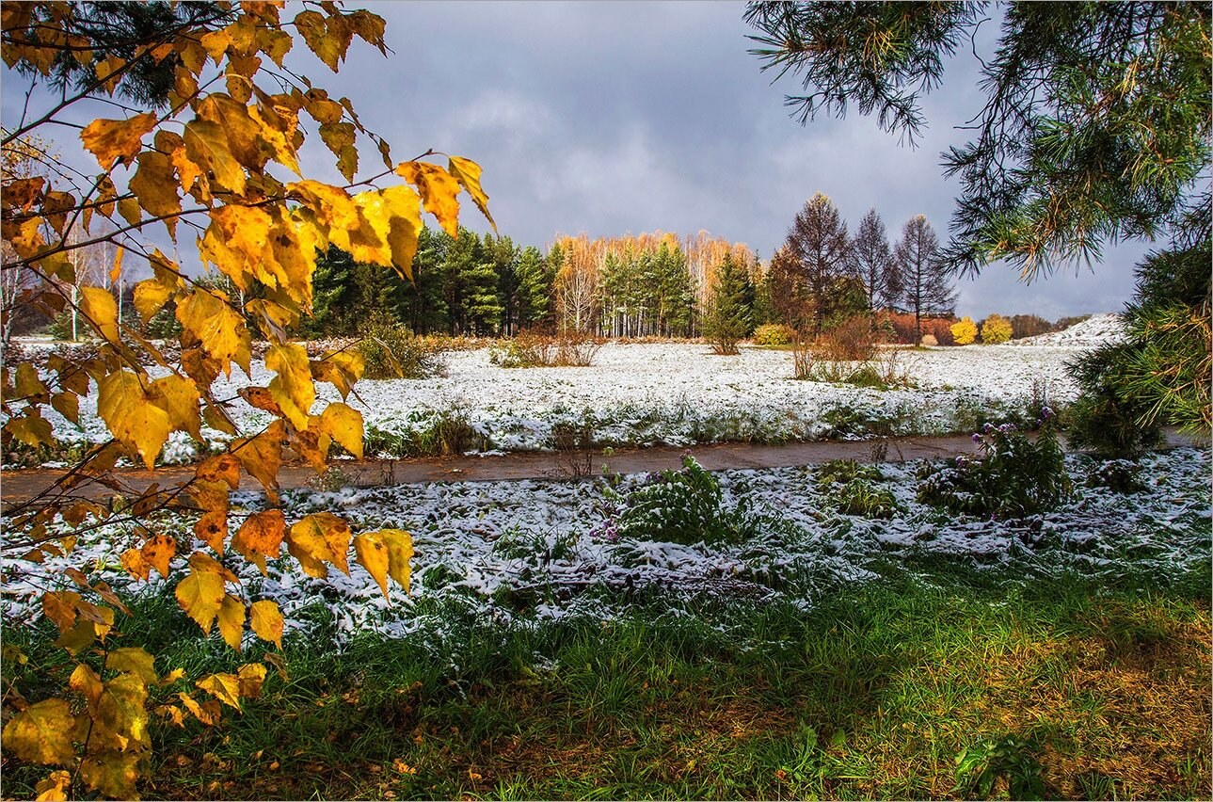
Выборочный анализ текста
План анализа.
Стиль.
Тип речи.
Тема.
Основная мысль.
Варианты заглавий.
Языковые средства выразительности.

Slide 15
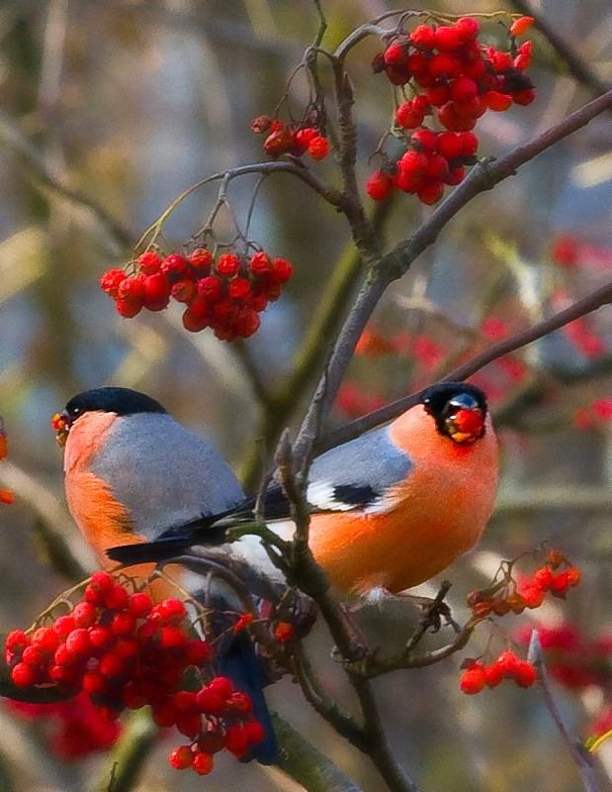
Языковые средства выразительности
Метафоры (медный звон погожей осени; снегири и свиристели – вестники белых узоров).
Лексический повтор (лужицы, белые, лист, заяц).
Олицетворение (дрожит листок, ветер шевелит ветки).

Slide 16
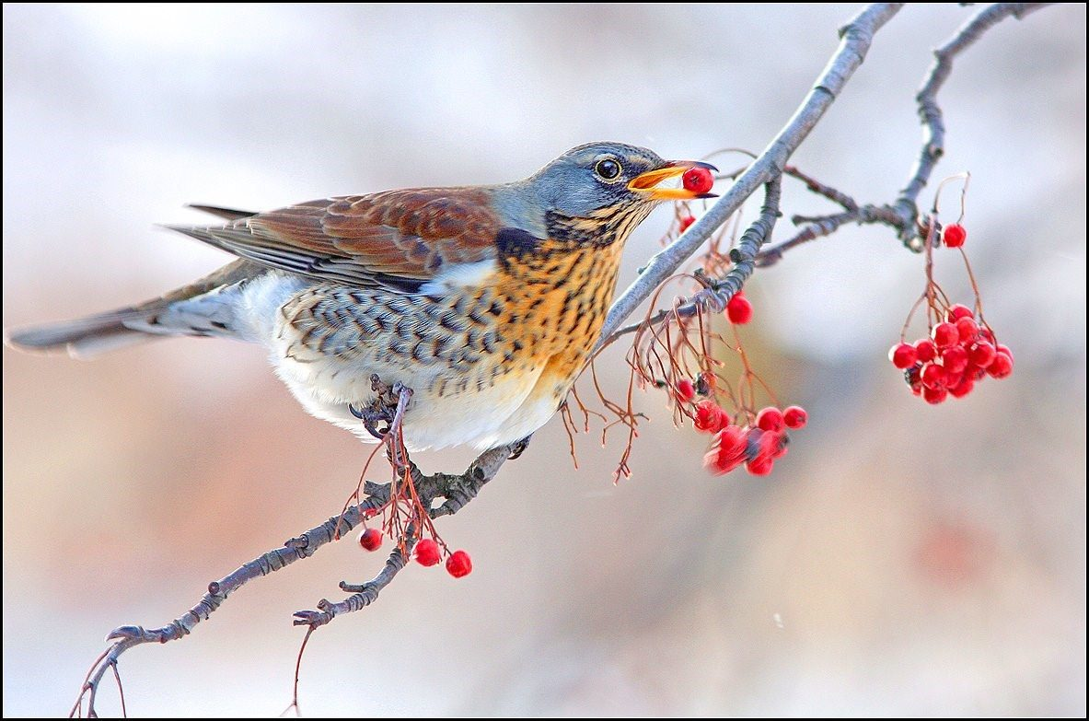
Языковые средства выразительности
Оценочные слова (сугробцем, зайчишка, монеткой).
Разговорная лексика (застрял, жухнет, снуют, портняжки).
Синонимы (птицы, дрозды, свиристели, вестники).

Slide 17
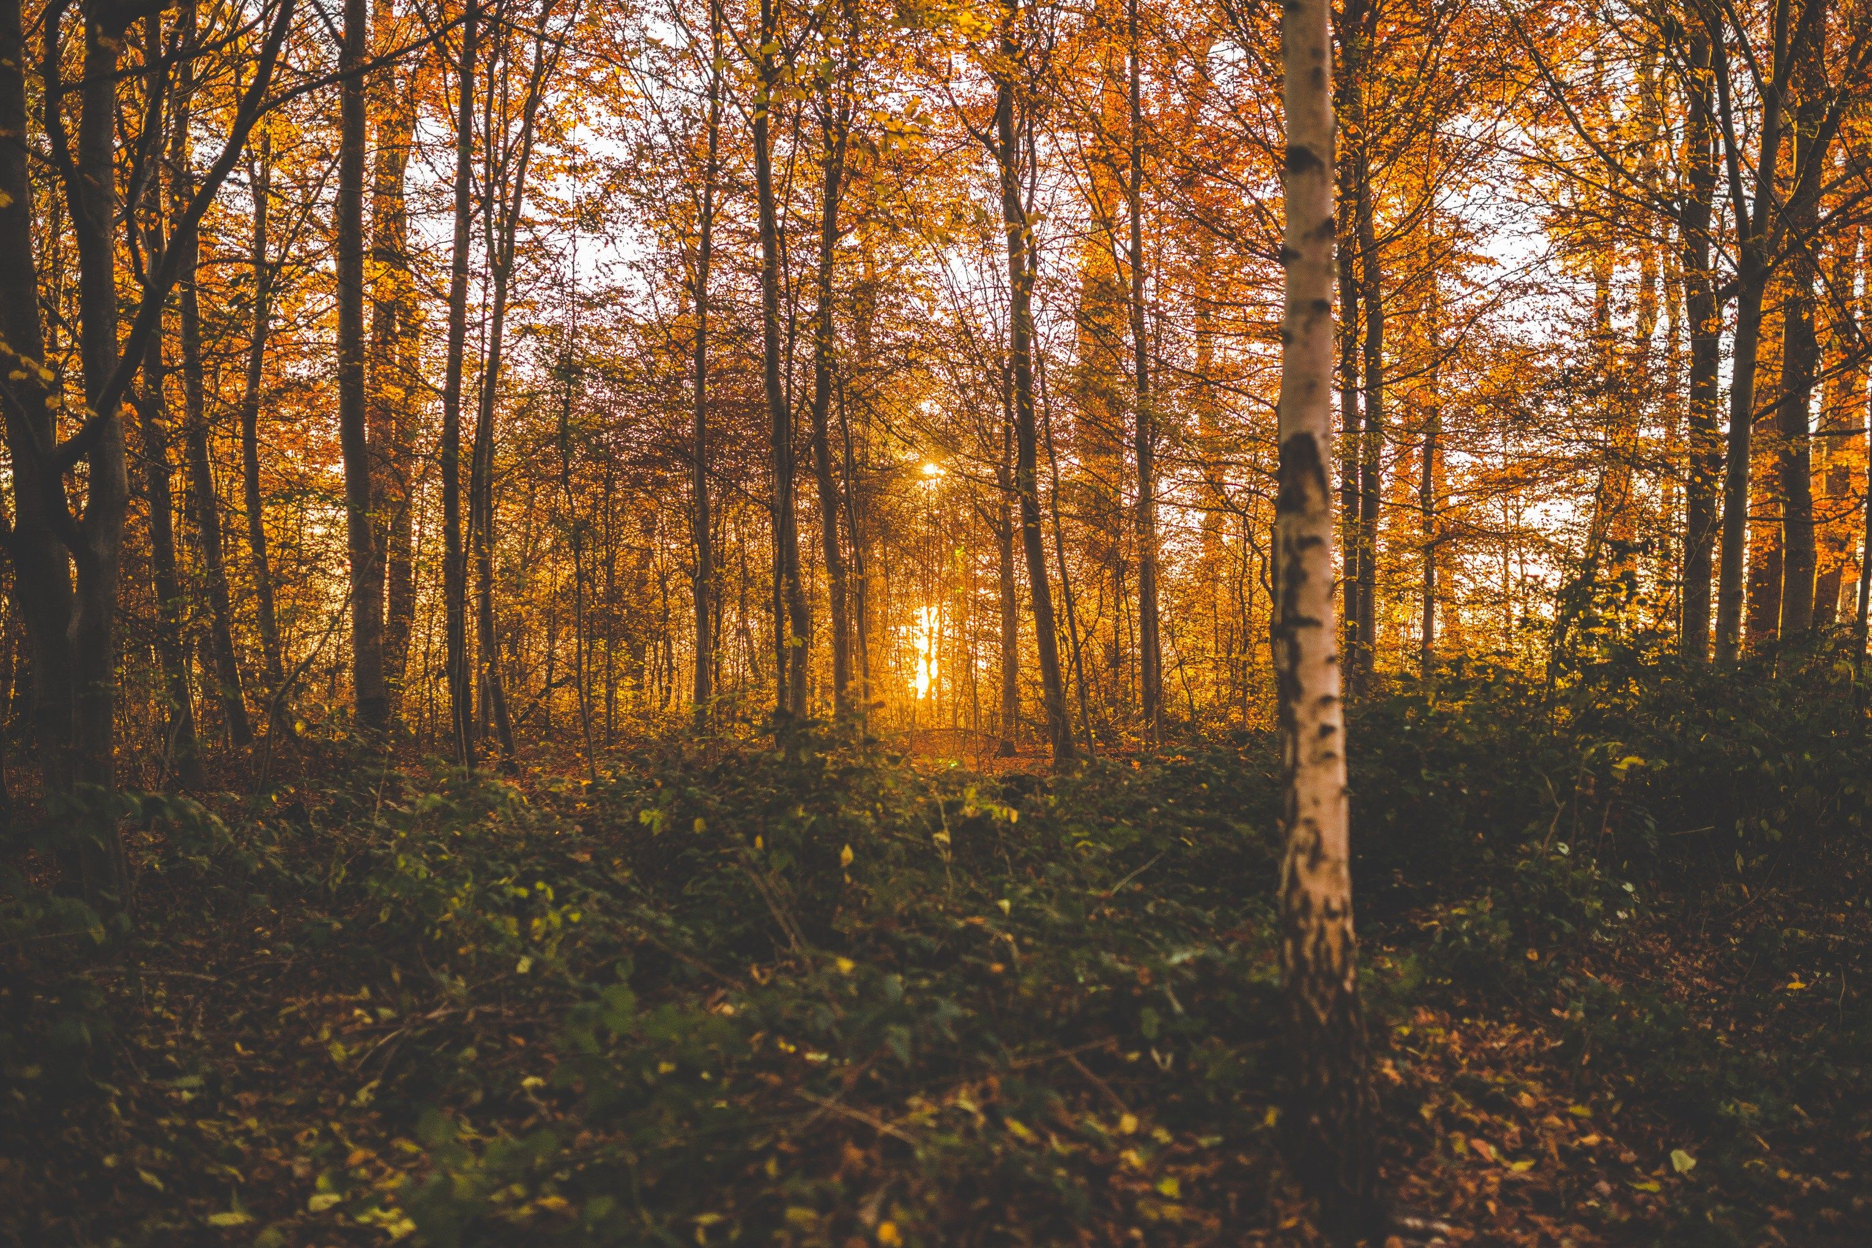
Языковые средства выразительности
Эпитеты (оцепеневший, уснувший лес; погожая осень).
Фразеологизмы (на виду у всего света; глазом провожает).
Однородные члены предложения (листок оторвался, скользит и ложится…)

Slide 18
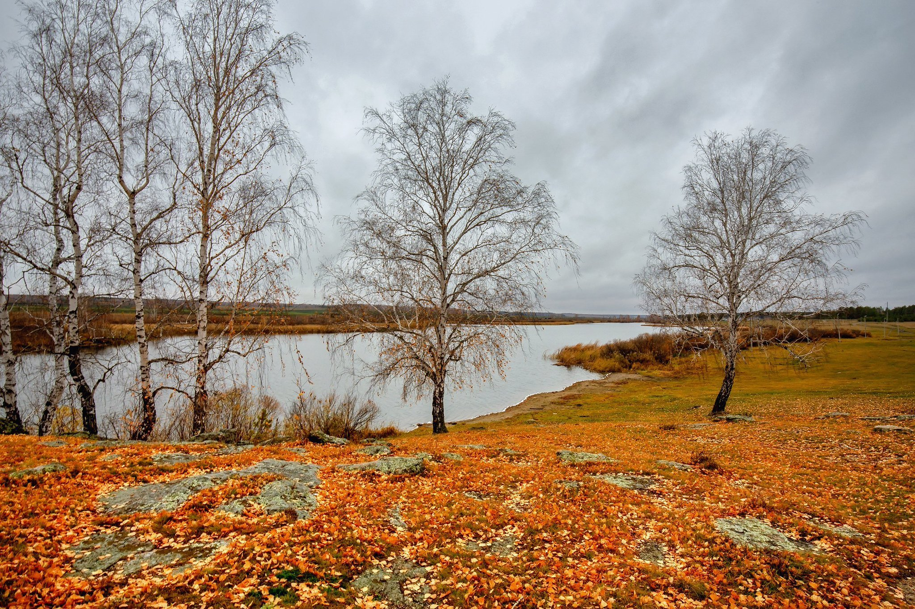
Подробное изложение
Написать подробное изложение текста
При написании изложения пользоваться планом текста и записанным справочным материалом
Самостоятельно озаглавить записанный текст.

Slide 19

Творческих успехов!

Slide 20
Домашнее задание
Написать сочинение-миниатюру на тему «Природа готовится к зиме»
Не менее 10 предложений на основе личных наблюдений

Slide 21
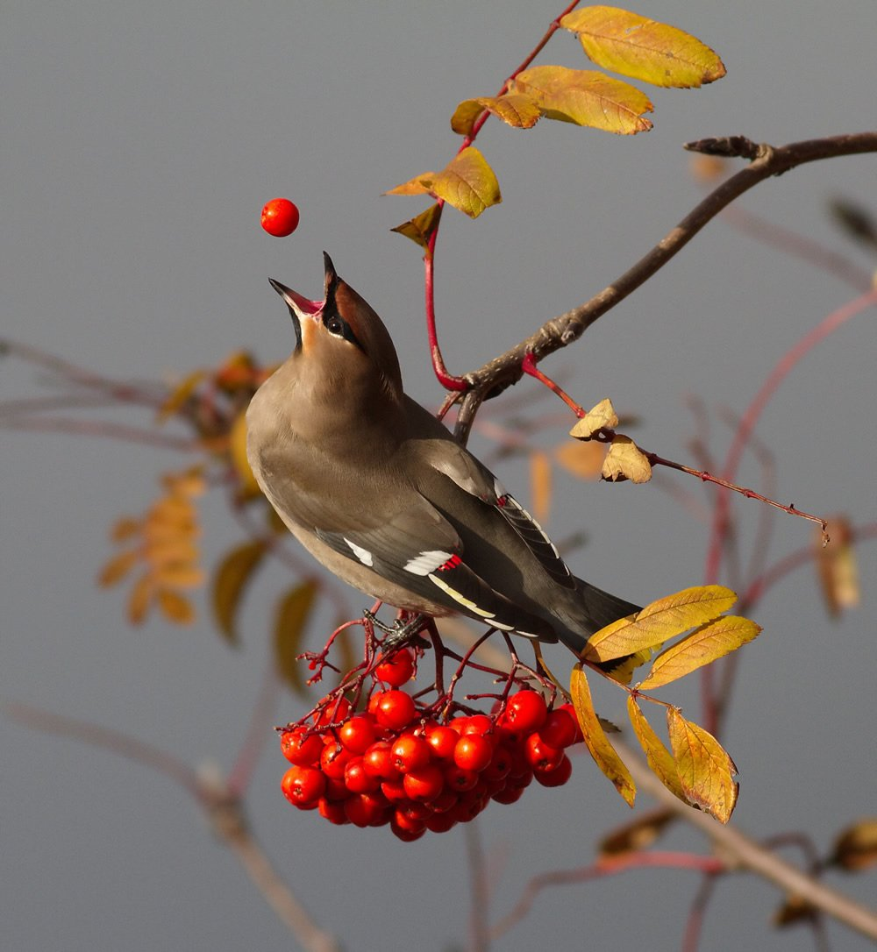
Работу выполнила учитель русского языка
ГБПОУ «1-й МОК» г. Москвы
Немцева Л.В.

